Slide 1
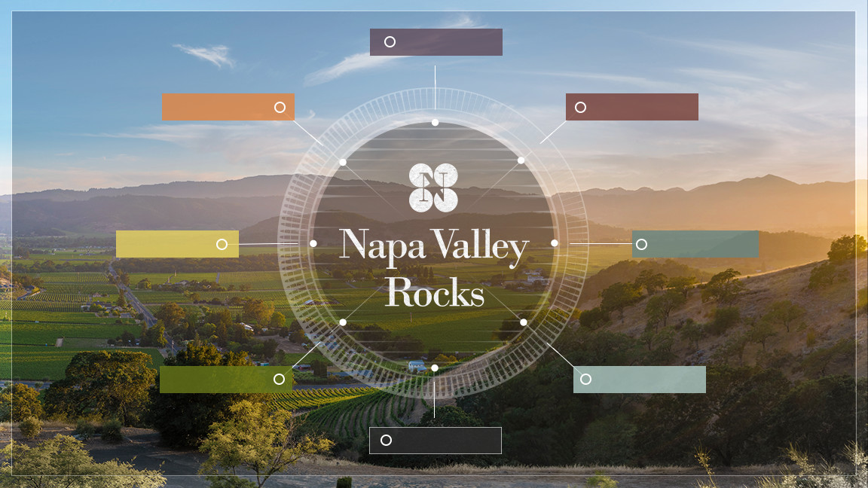
소개
나파밸리
토양
기후
포도재배
와인양조
역사
나파 빈트너

Slide 2
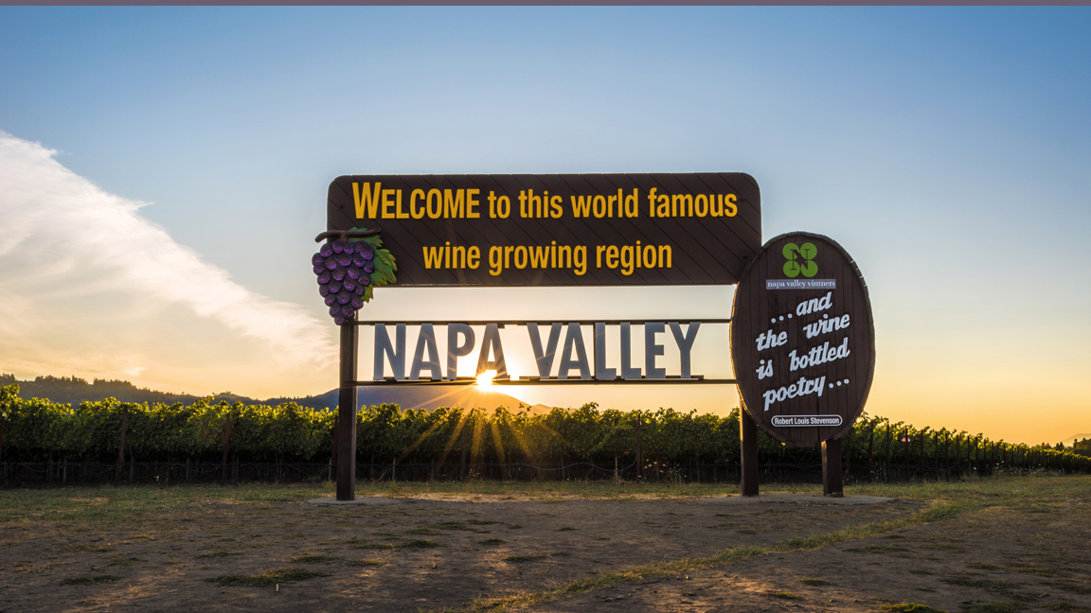
나파밸리는 최고 품질의 와인을 우수한 재배 방법으로
만드는 세계에서 특별한 지역 중 하나

Slide 3
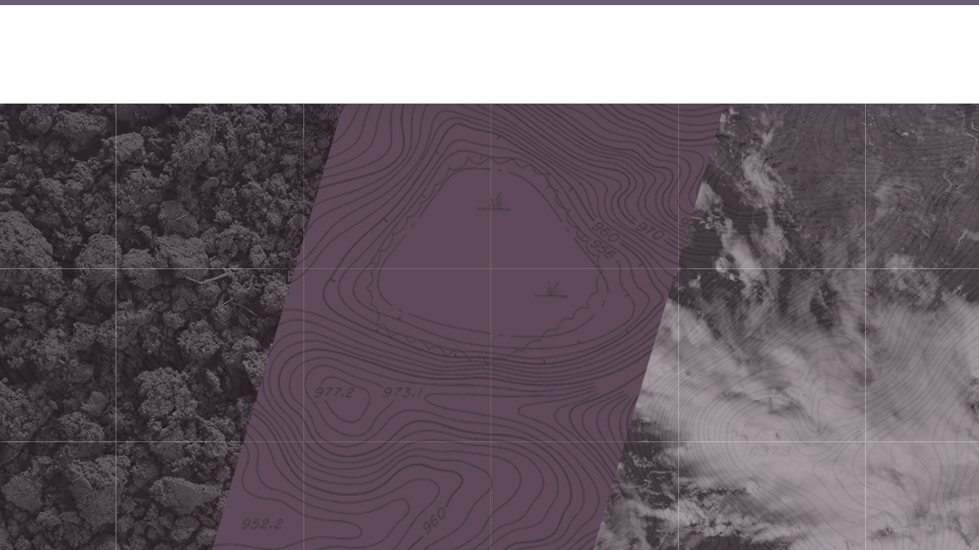
떼루아
명사: 와인산지의 토양, 지형, 및 기후와 같은 요소들이 포도재배와 와인양조에 영향을 끼치는 모든 자연조건과 상호작용
토양 + 지형 + 기후

Slide 4
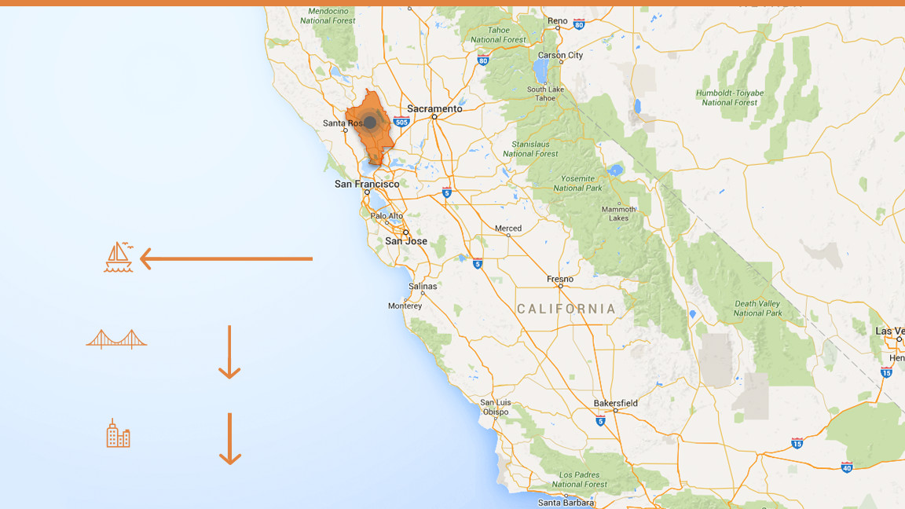
나파밸리
1981년에 캘리포니아 최초로 선정된 포도 재배 지역(AVA)
태평양까지 거리
36 mi / 58km
거리 샌프란시스코
48mi 77km
거리 로스엔젤레스
360mi 579km

Slide 5
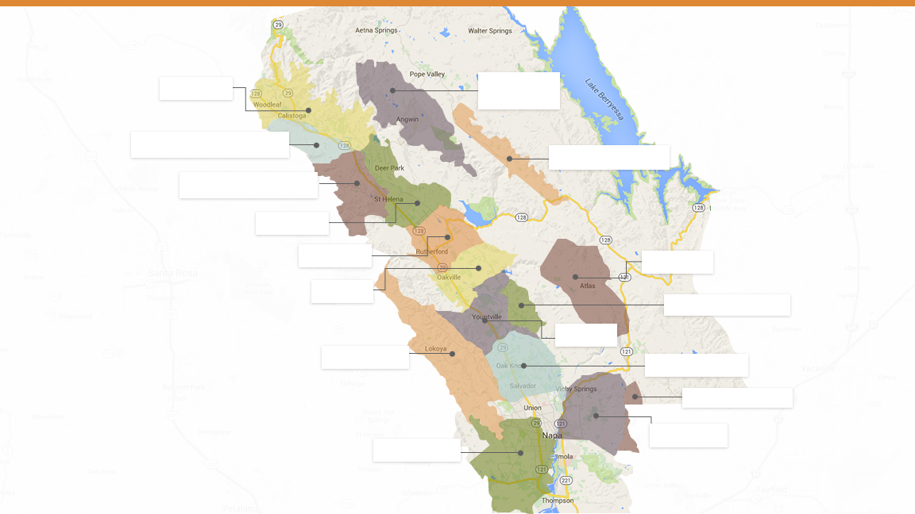
칼리스토가
호웰 마운틴
다이아몬트 마운틴 디스트릭트
챠일스 벨리
스프링 마운틴 디스트릭트
세인트 헬레나
루더포드
아트라스 픽
오크빌
스테그스립 디스트릭트
욘트빌
나파밸리 AVA
마운트 비더
오크놀 디스트릭트
와일드 호스 벨리
쿰스빌
로스 카네로스

Slide 6
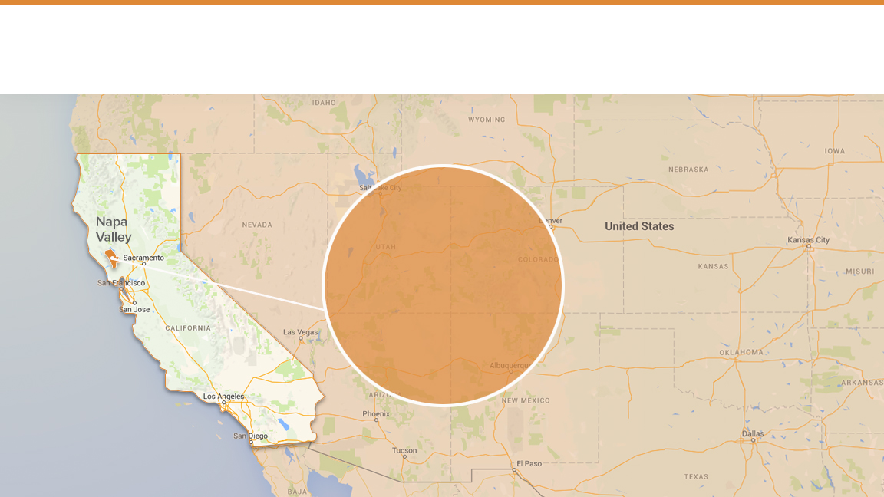
소규모 지역, 소규모 생산자
4%
나파의 캘리포니아 와인 생산 비율

Slide 7
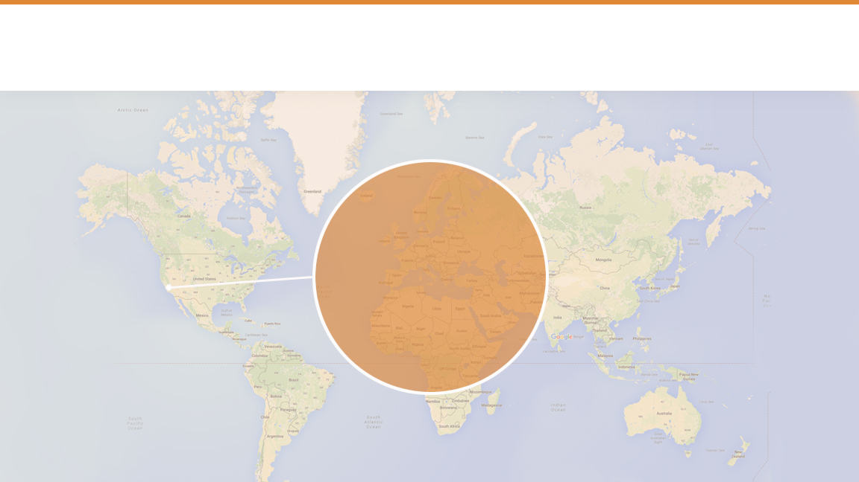
소규모 지역, 소규모 생산자
.4%
나파의 전세계 와인 생산 비율

Slide 8
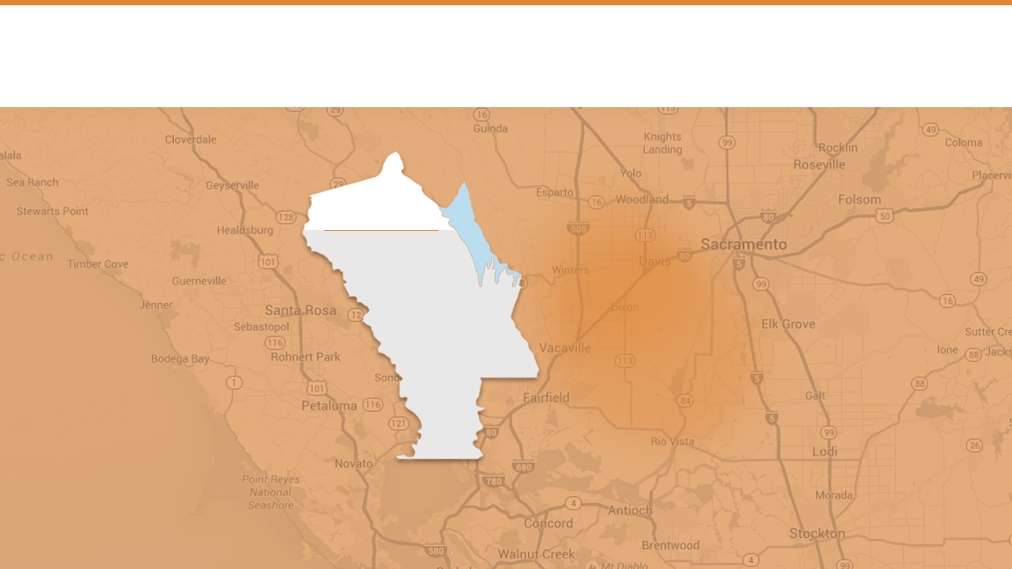
소규모 지역, 소규모 생산자
78%
의 나파밸리 와이너리 무역기구(NVV) 회원들은 해마다 각
Napa
Valley
10,000
케이스 미만의 와인을 생산한다

Slide 9
95%
의 나파밸리 와이너리들은 가족 소유
또는 운영이 되고 있다

Slide 10
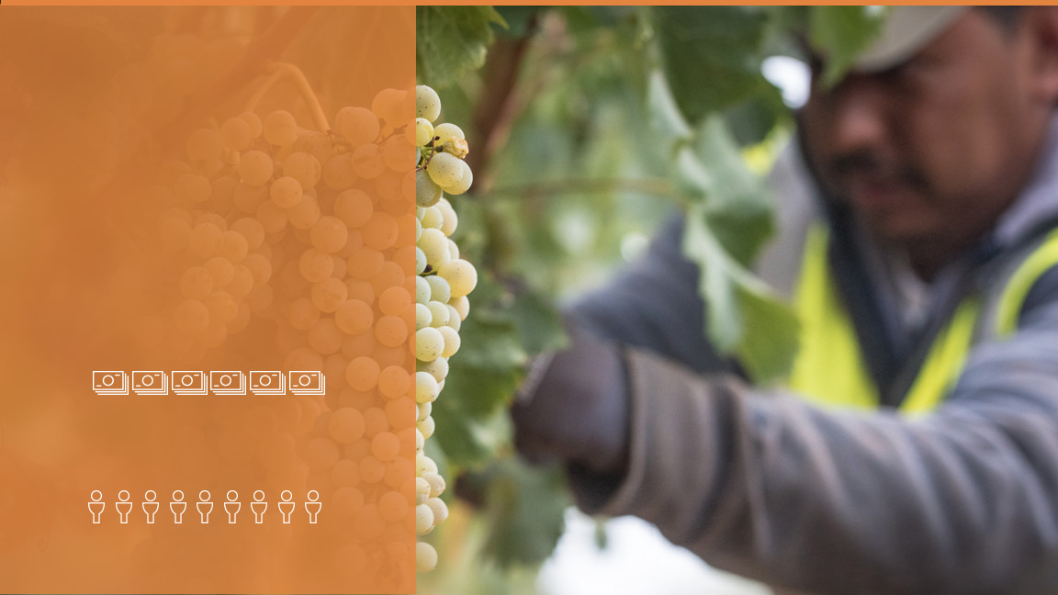
지역 경제 활성화
$9 십억
경제적 영향
44,000 일자리

Slide 11
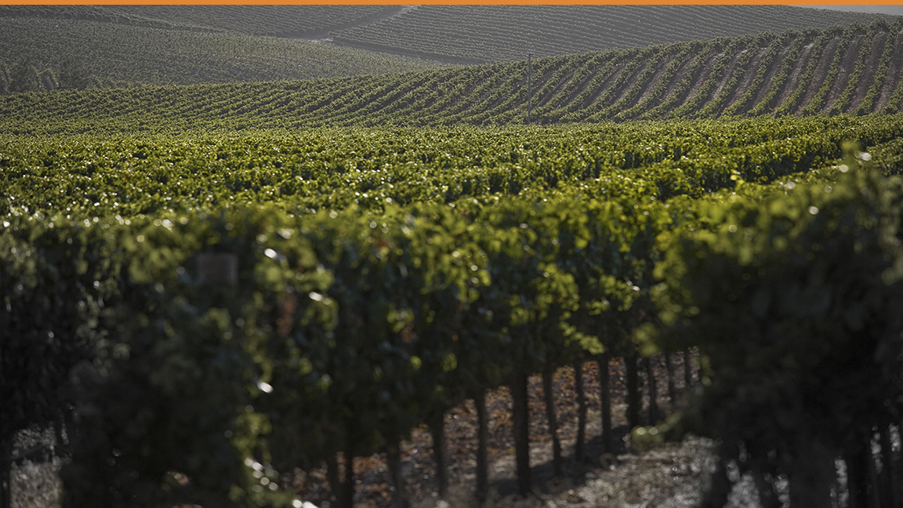
대표 포도 품종
까베르네 쇼비뇽
샤도네이
멜롯
쇼비뇽 블랑
피노누아
진판델
까베르네 프랑크
쁘띠 쉬라
쉬라

Slide 12
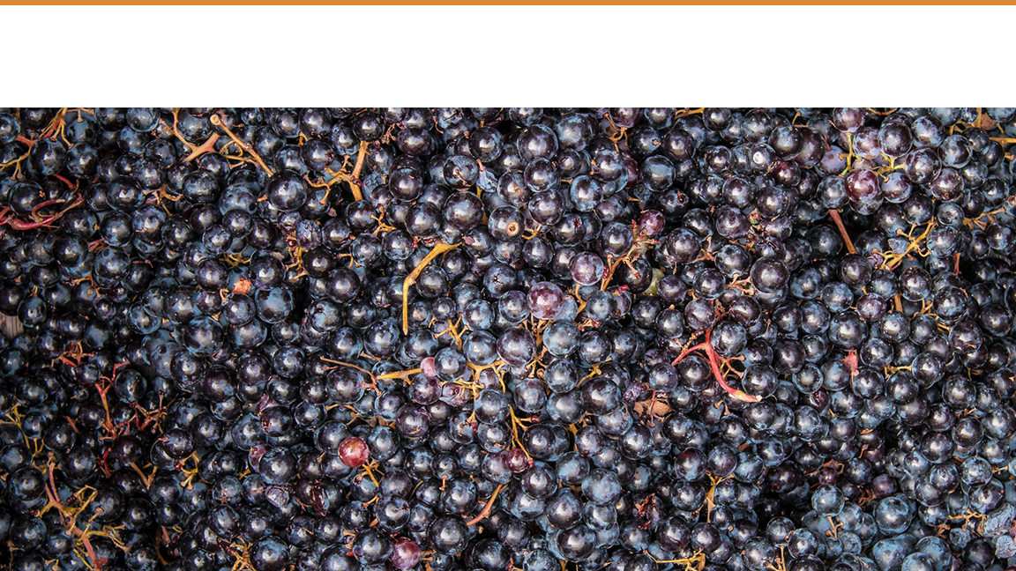
까베르네 쇼비뇽
15%
47%
67%
캘리포니아 전체 수확량
나파밸리 수확량
나파밸리 전체 포도 가치에 까베르네 쇼비뇽이 차지하는 비율

Slide 13
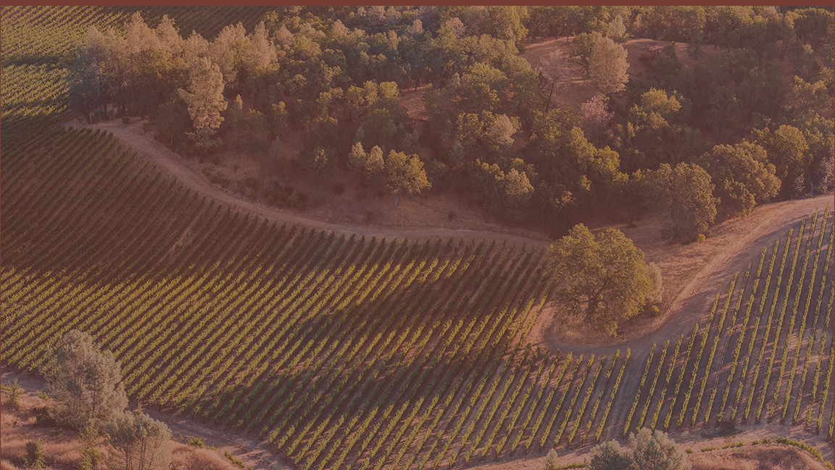
토양

Slide 14
판들의 충돌
2천5백만 – 1억5천만 년 전
패럴론판
북아메리칸판

Slide 15
시에라네바다/그레이트 벨리
1억5천만 – 2천5백만 년 전
산 침식 과정 후 퇴적암 생성
마그마가 올라오면서 많은 화산들이 생성
Notes:
https://www.natureasia.com/ko-kr/nature/highlights/2191

Slide 16
프란시스칸 층
1억5천만 – 2천5백만 년 전
해저 퇴적물이 대륙 위에 축적
Notes:
http://www.creation.or.kr/library/print.asp?no=4364

Slide 17
샌앤드리어스 단층
2천5백만 년 전
샌앤드리어스 단층
남쪽으로 이동하는 대륙
북쪽으로 이동하는 해저

Slide 18
나파 화산
5백만 년 전
용암이 그레이트 벨리와 프란시스칸 층 위로 축적

Slide 19
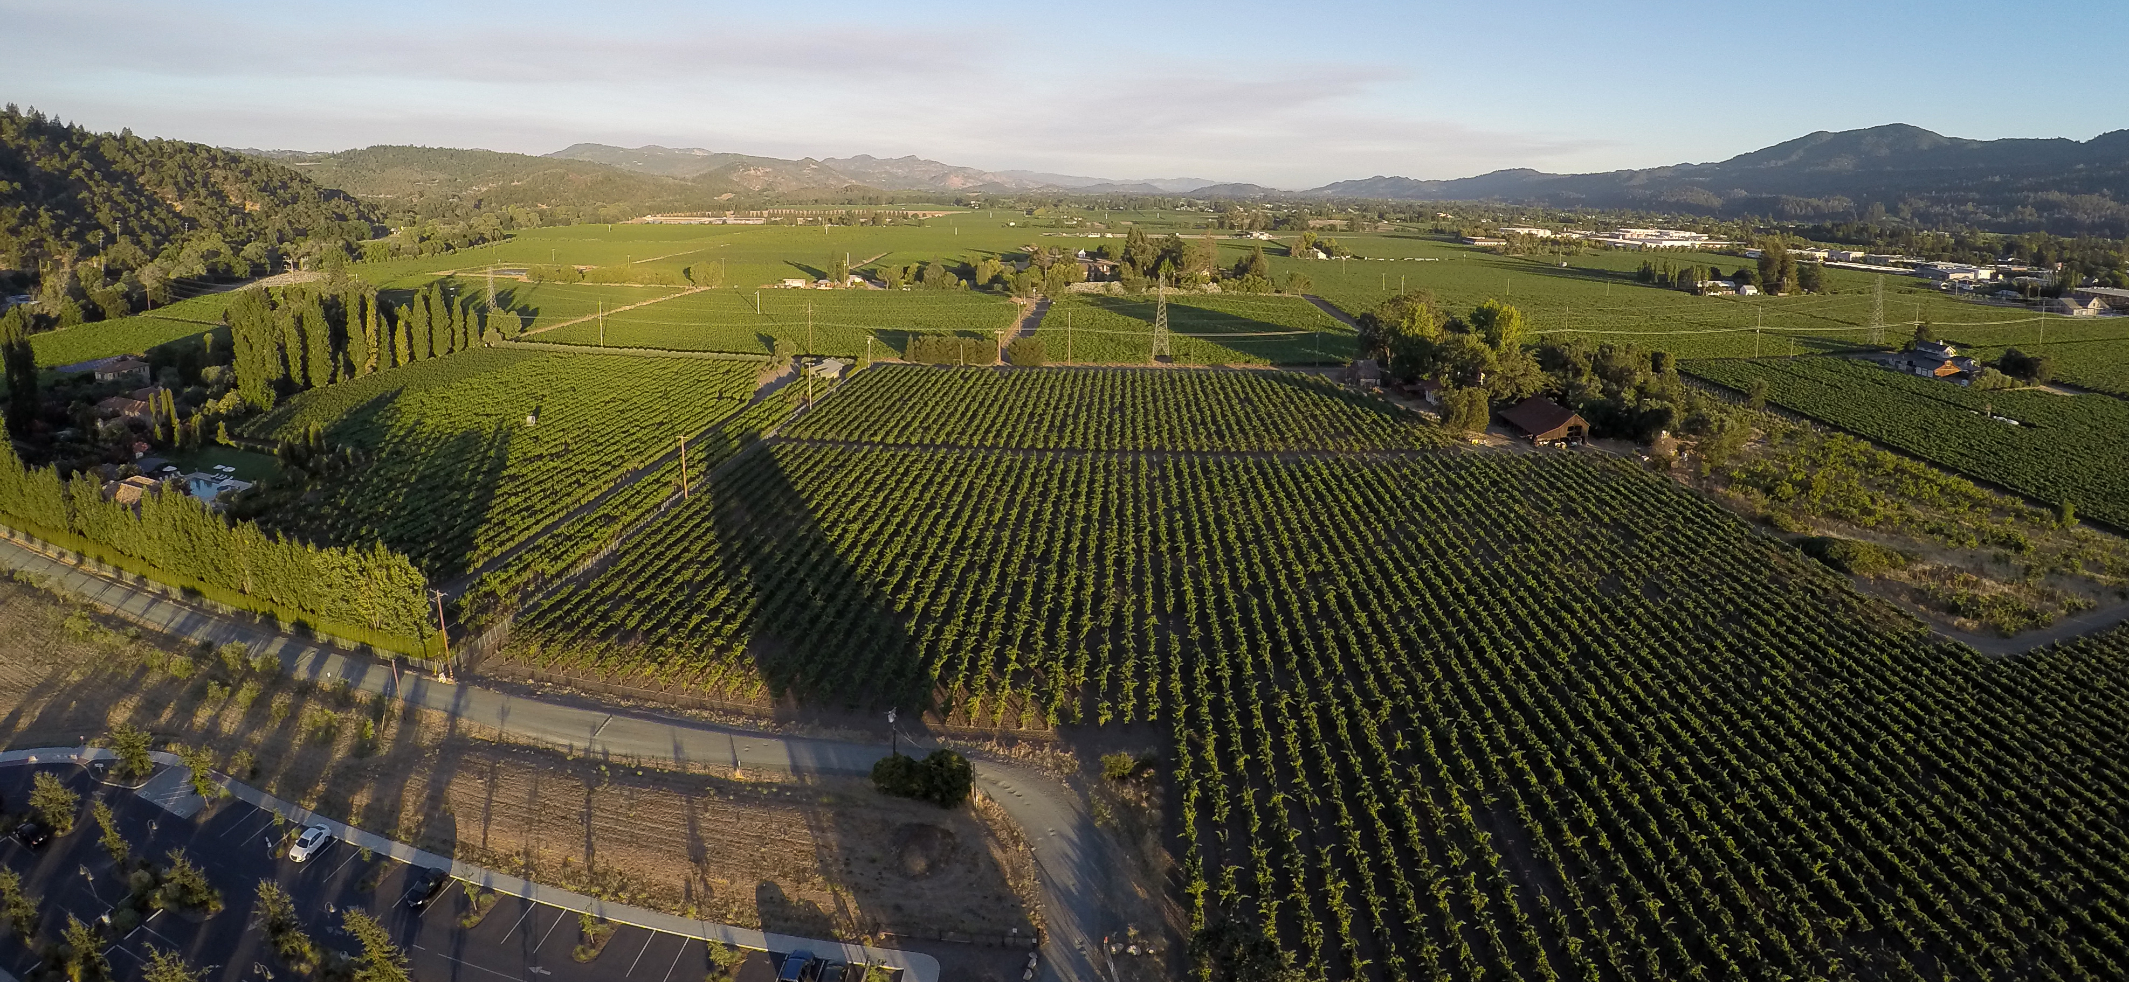
해안 지대 형성
바카와 마야카마 산맥이 생기면서 사이에 계곡(valley)가 생긴다

Slide 20
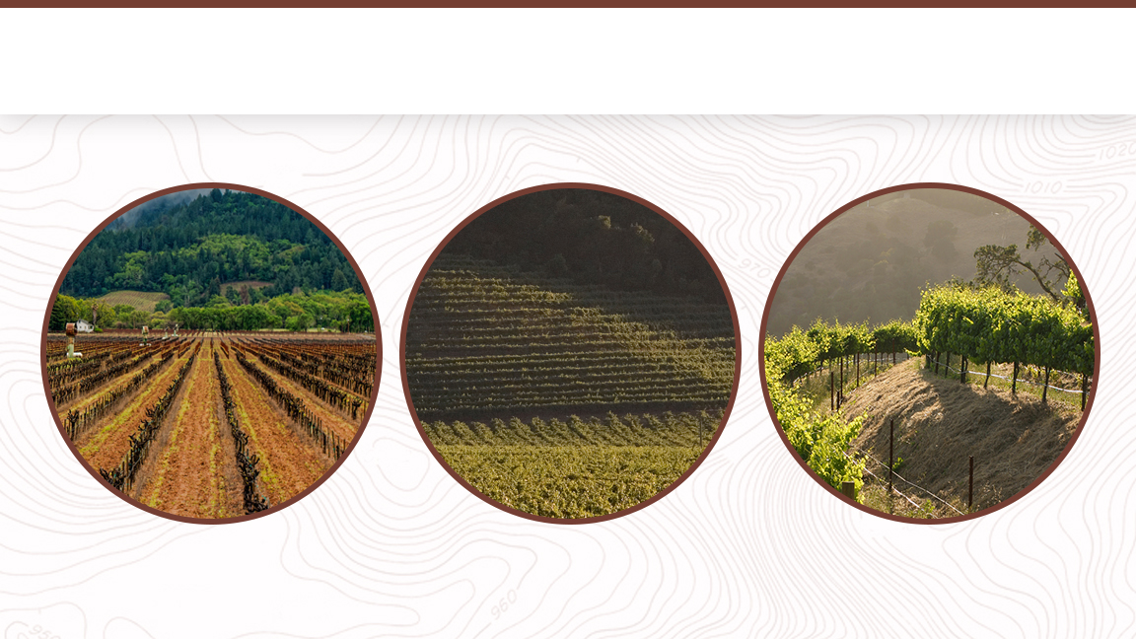
나파밸리의 흙
Fluvial/
운적토
Alluvial/충적토
Mountain/
산

Slide 21
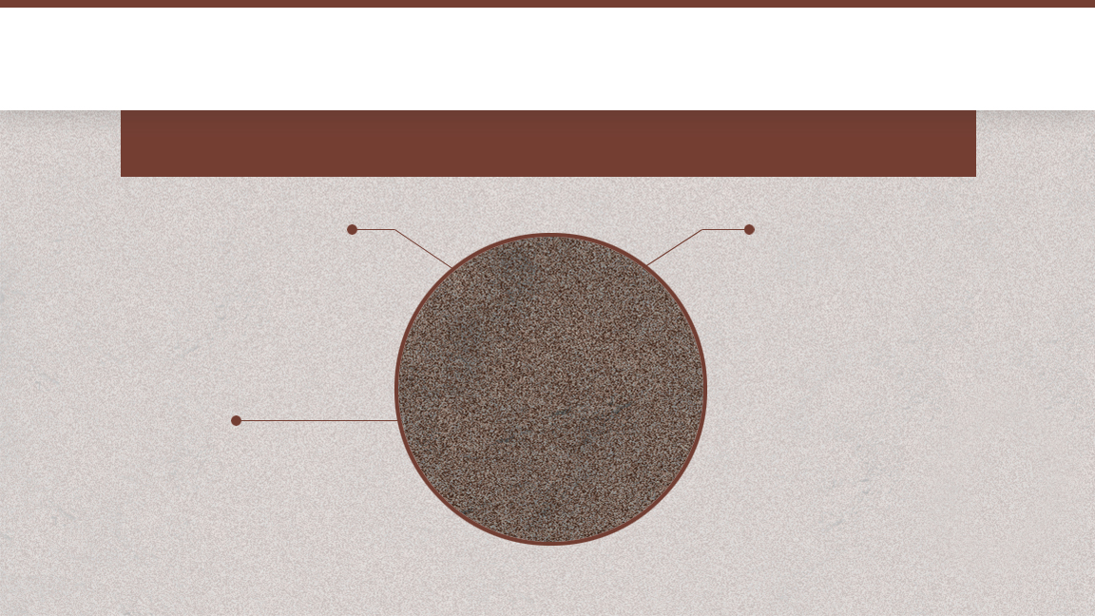
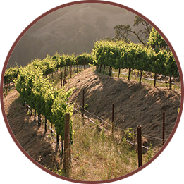
산 토양
겉흙의 토심이 낮고 바위들이 많으며 경사가 급하여 포도나무가 자라기 힘든 환경
토양 형성 과정
제자리에서 토양이 생겼다
와인 스타일
주로 구조화 된 태닌과 복합적인 아로마가 있으며 강하고 거칠한 스타일
유래
지구 표면의 반암과 바위
Notes:
겉흙의 토심이 낮고 바위들이 많으며 언덕이라 포도나무가 자라기 힘들어한다

Slide 22
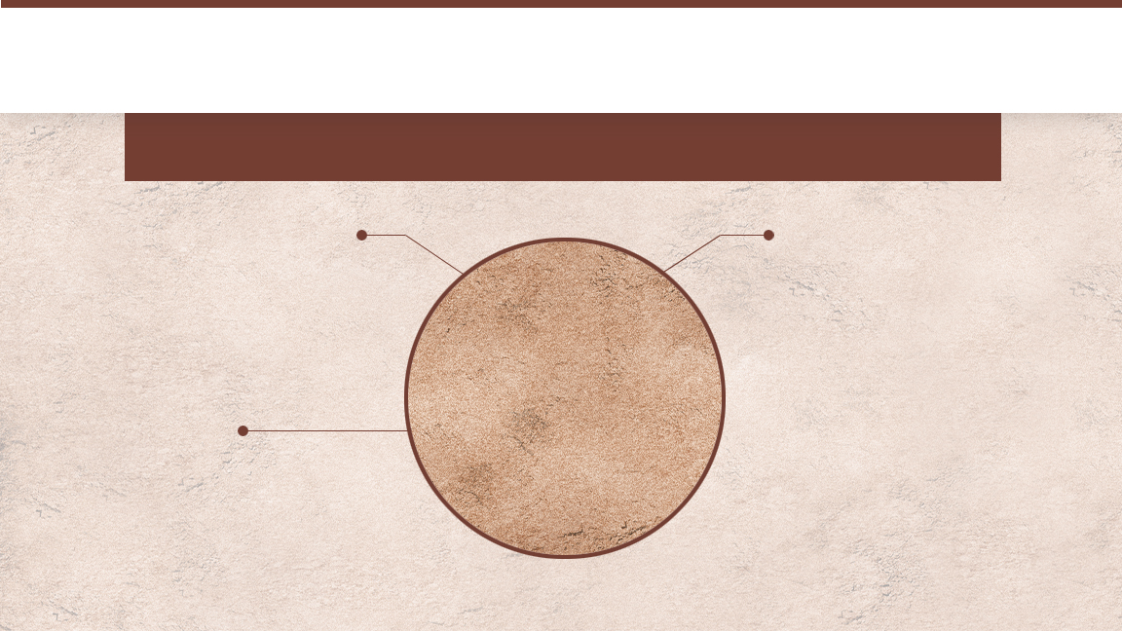
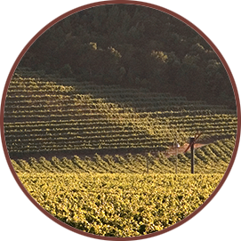
충적토
겉흙의 토심이 깊고 바위가 많으며 물이 잘 빠지고 비옥하다
토양 형성 과정
산의 시냇물에 씻겨 내려와 산기슭에 퇴적 된 토양
와인 스타일
과실 맛이 강한 스타일이고 산 토양에 비해 태닌이 더 부드럽지만 안적토에 비해서는 태닌이 더 강하다.
유래
언덕에 있던 반암과 바위들
Notes:
겉흙의 토심이 깊고 바위가 많으며 물이 잘 빠지고 비옥하다

Slide 23
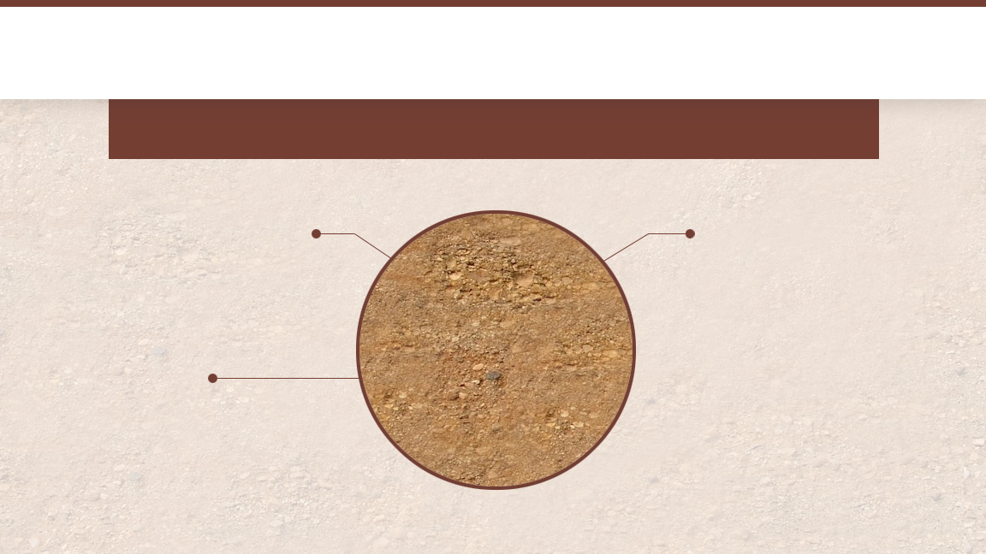
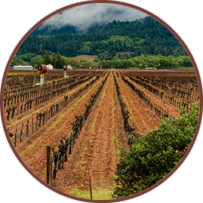
운적토
나파 강 주변에 퇴적 된 미사(silt) 및 점토(clay)
토양 형성 과정
수년에 걸쳐 홍수가 나고 물이 빠지면서 강둑을 따라 퇴적 된 미사와 점토
와인 스타일
더욱 과실적이고 부드러운 스타일
유래
언덕 그리고 강 주변의 반암과 바위

Slide 24
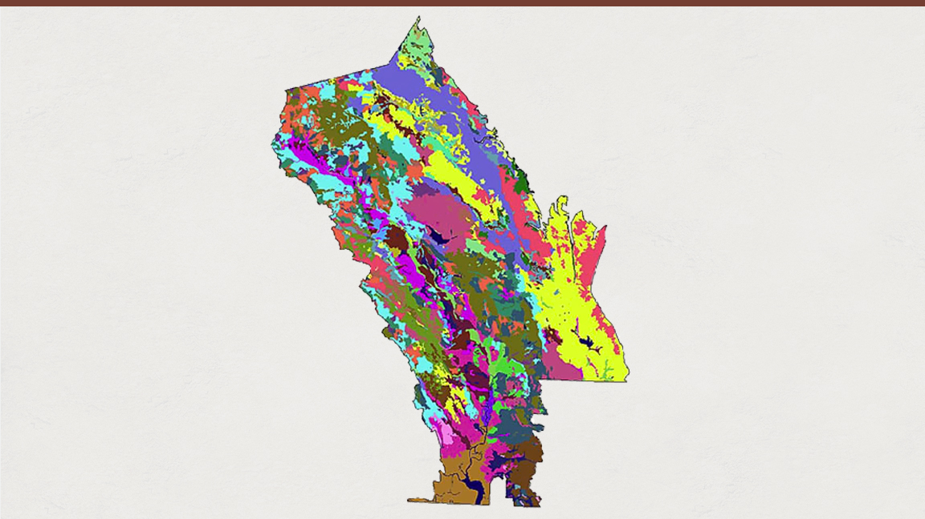
50% 나파에 있는 전세계 토양
33 토양 종류
다양한 토양의 종류
© Terra Space Inc. 2003

Slide 25
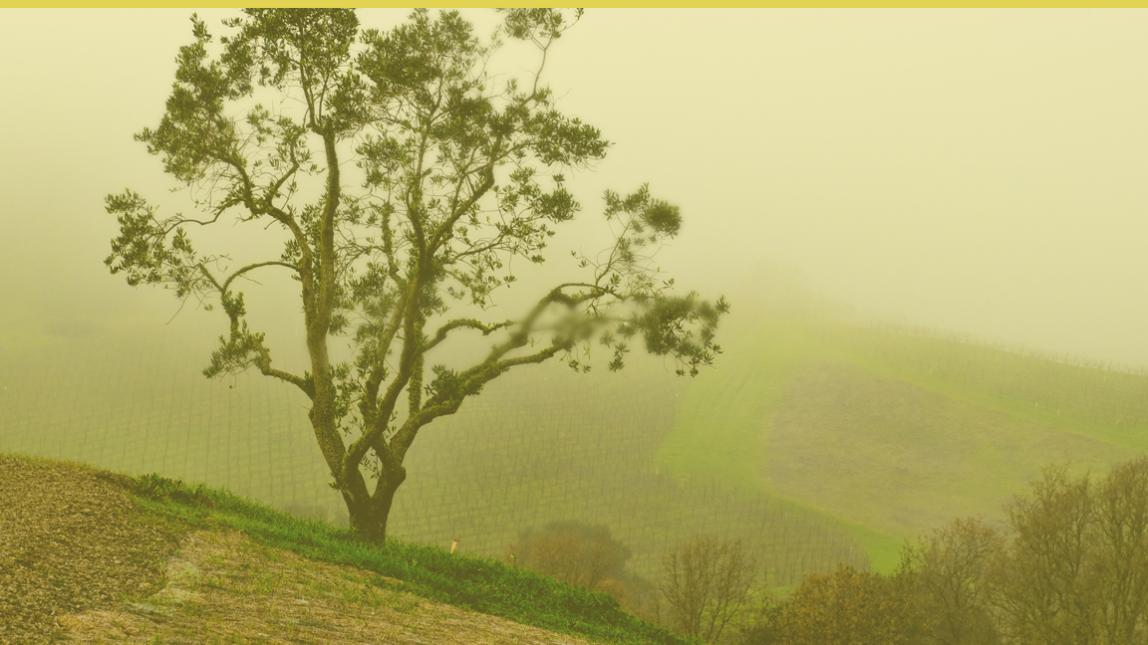
기후

Slide 26
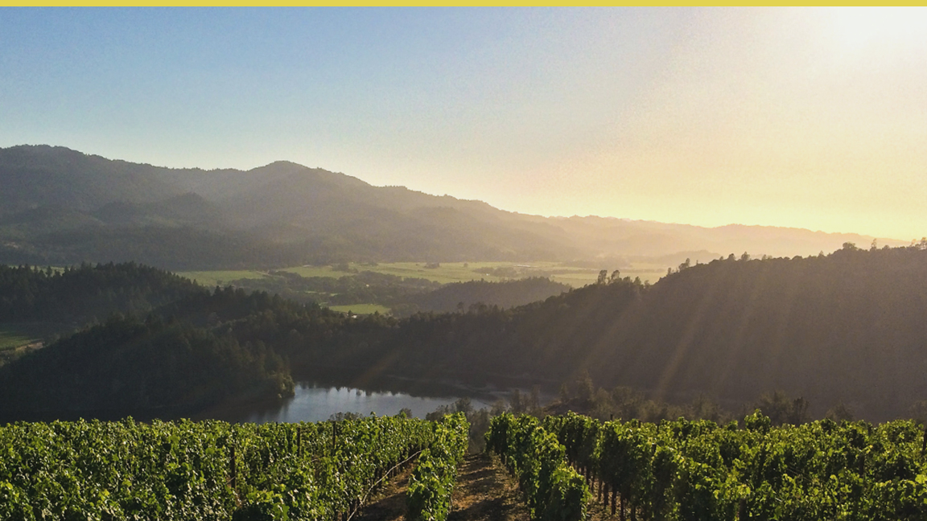
지중해성 기후
전세계 기후 2%만 지중해성

Slide 27
나파밸리의 안개
나파밸리의 뜨거운 공기가 올라가며 태평양의 시원하고 습도가 많은 공기의 유입으로 인해 안개가 발생한다

Slide 28
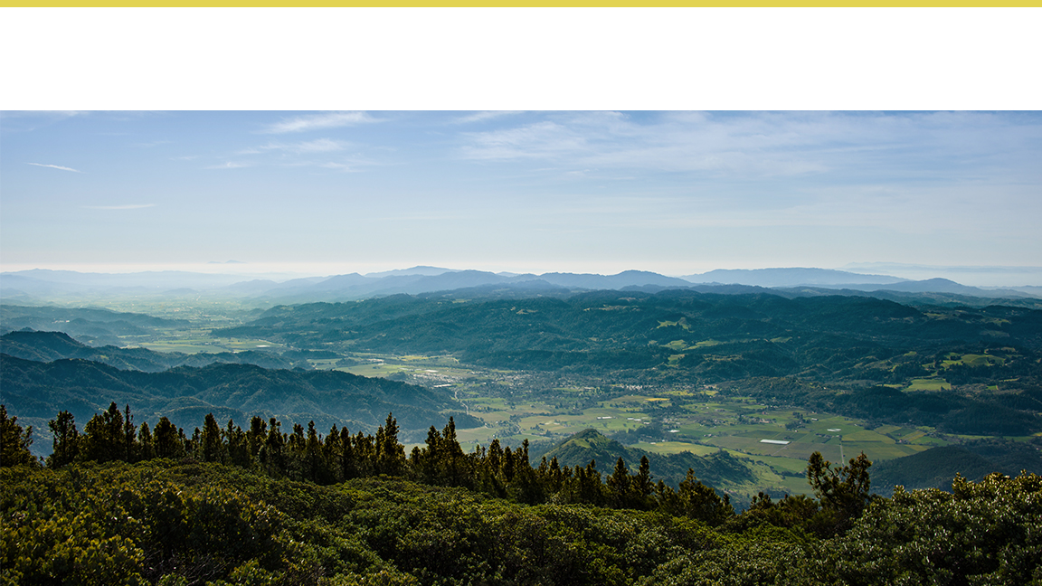
연평균 강우량
나파 남쪽 지역
18 in / 46 cm
산
> 40 in / 102 cm
나파 북쪽 지역
35 in / 89 cm

Slide 29
입면도 및 지형
산
해발 610m
나파 남쪽 지역
해수면
나파 북쪽 지역
해발 92m

Slide 30
온도
여름 평균 저온/고온
나파 남쪽
저온 15.5°C/고온 26.7°C
산
더 따뜻한 저온/더 시원한 고온
나파 북쪽
저온 10°C/고온 32.2°C

Slide 31
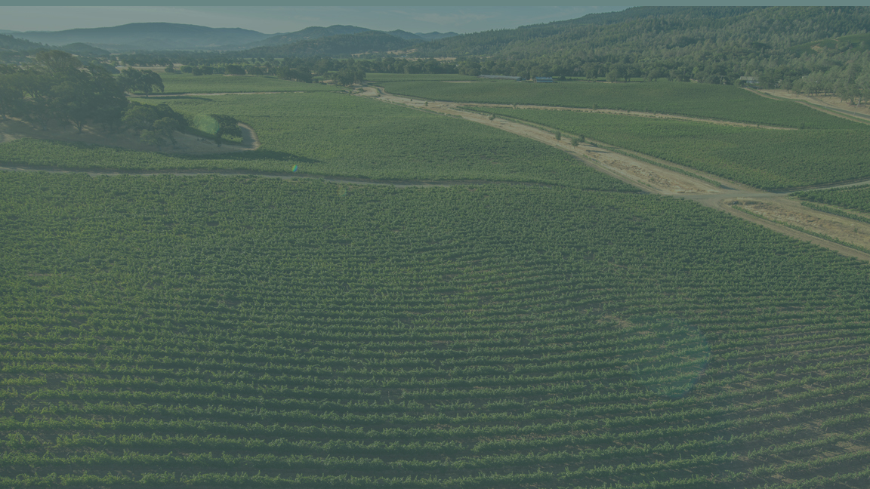
포도재배

Slide 32
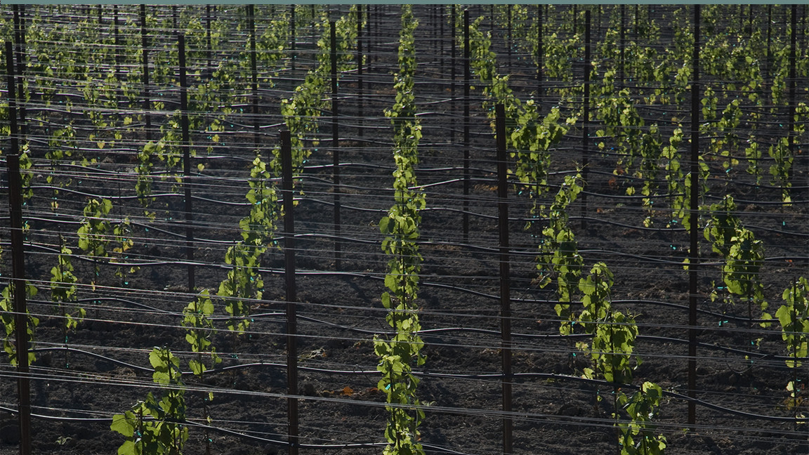
다양한 토양과 기후 덕분에 와이너리들은 올바른 장소에 적합한 포도 품종을 선택할 수 있다

Slide 33
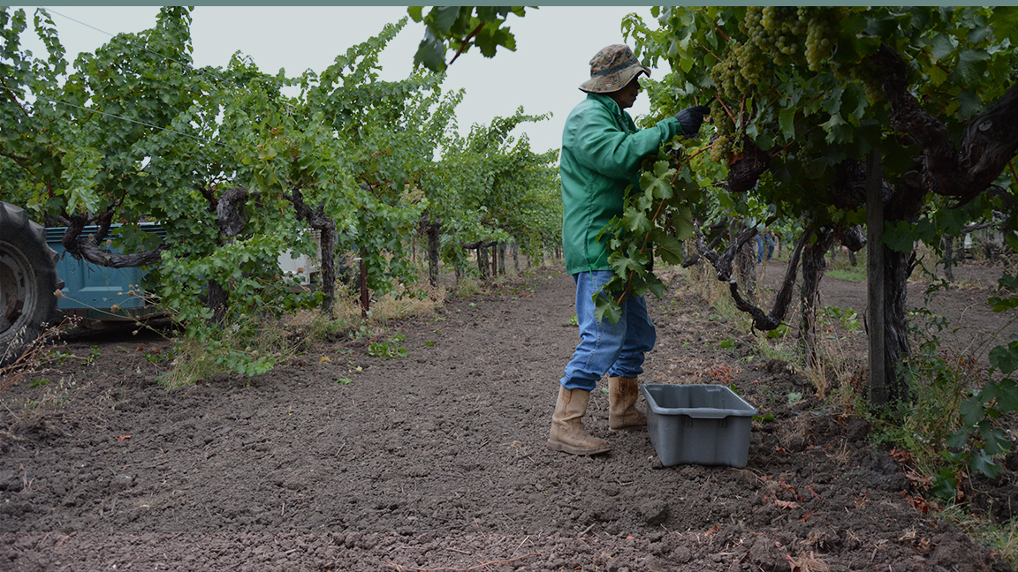
포도재배자들은 오랜 시간과 경험으로 인하여 검증 된 방식과 최신 기술을 사용하여 포도밭을 경작한다

Slide 34
떼루아와 포도재배
경작지 선택
토양 타입
지형
마이크로클라이미트
햇빛노출
배수
포도재배 방식
포도 나무 선택
토양 관리
물대기 테크닉
트렐리스와 캐노피 관리

Slide 35
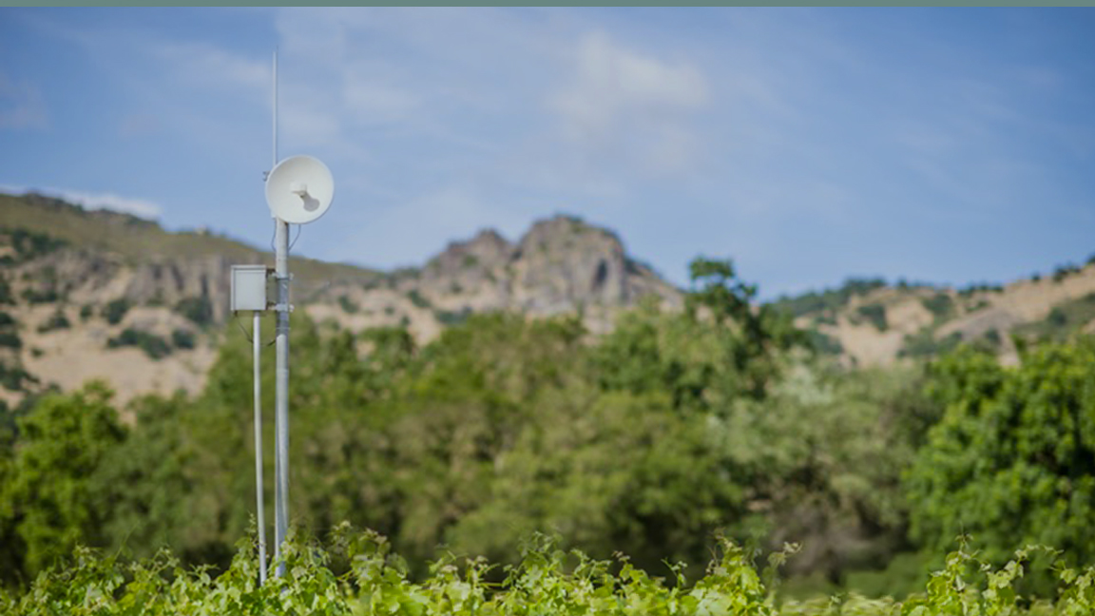
나파밸리의 포도재배자들은 최신 기술들을 포도밭에 적용한다

Slide 36
와인메이킹

Slide 37
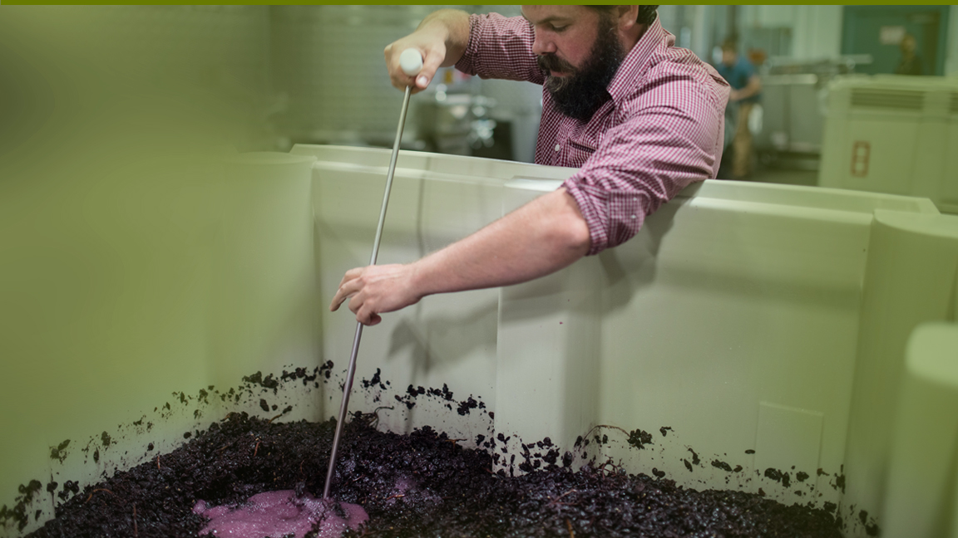
와인메이커
포도재배 뿐만 아니라 발효도 디테일한 방식들이 필요하다
Notes:
포도밭에서 적용한 디테일한 방식들을 발효에도 사용한다

Slide 38
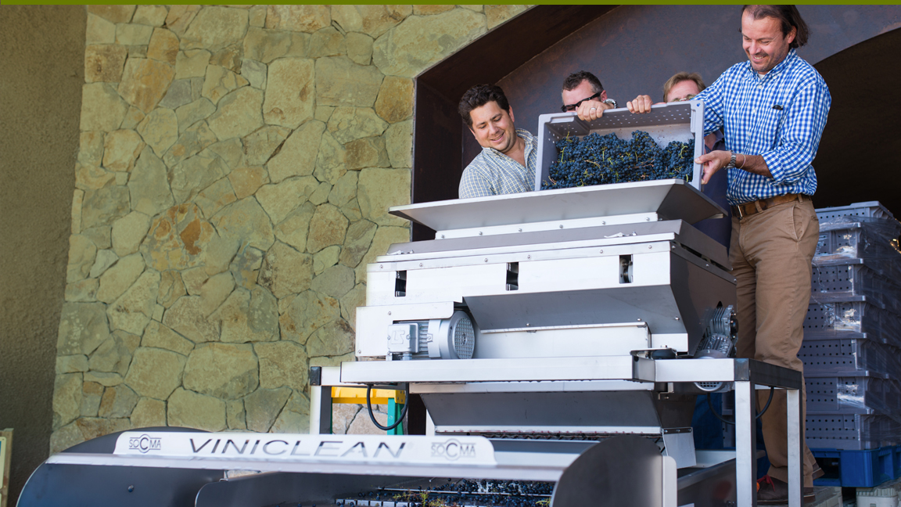
와인메이커들은 수확된 포도들을 신중하게 다루기 위하여 최고의 장비와 기술들을 사용한다
Notes:
와인메이커들은 수확된 포도들을 조심하고 신중하게 다루기 위하여 최고의 장비와 기술을 사용한다

Slide 39
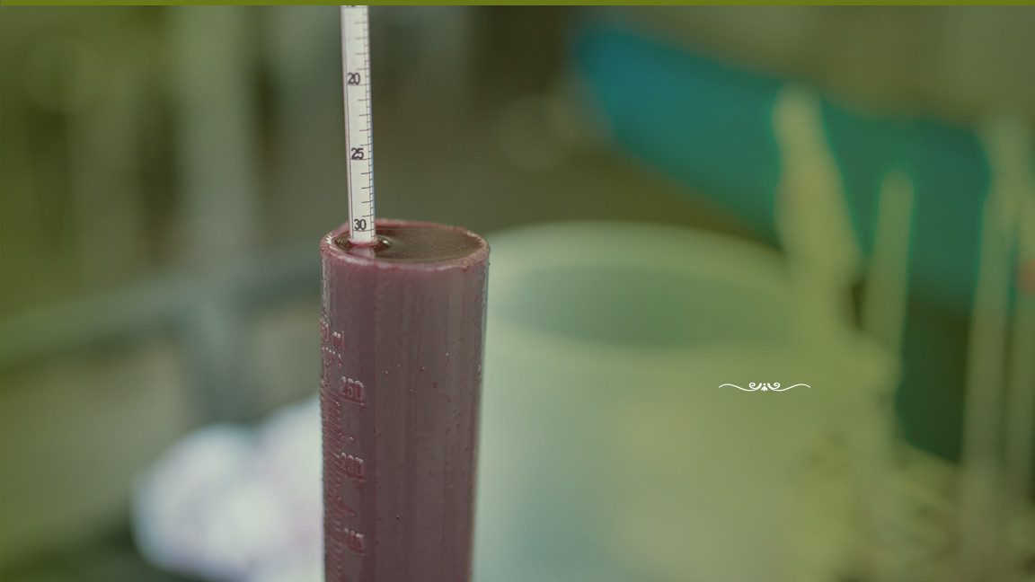
나파밸리 와인메이커들은 와인의 퀄리티를 위하여 발효 중 그리고 발효 후 와인을 지속적으로 확인하고 평가한다

Slide 40
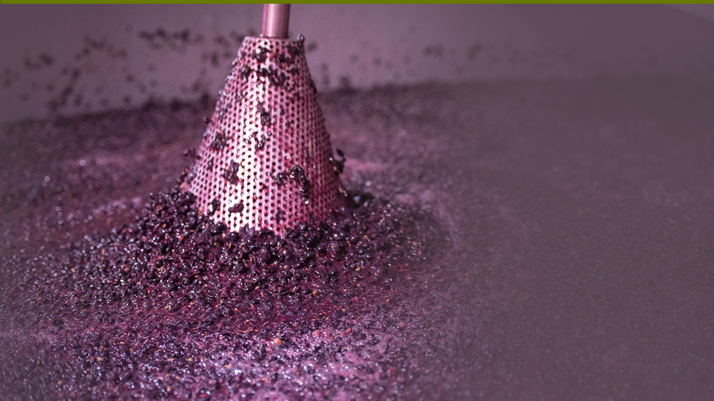
새로운 도전
와인메이커들은 더 뛰어난 퀄리티의 와인을 만들기 위해 새로운 기술을 항상 고려한다

Slide 41
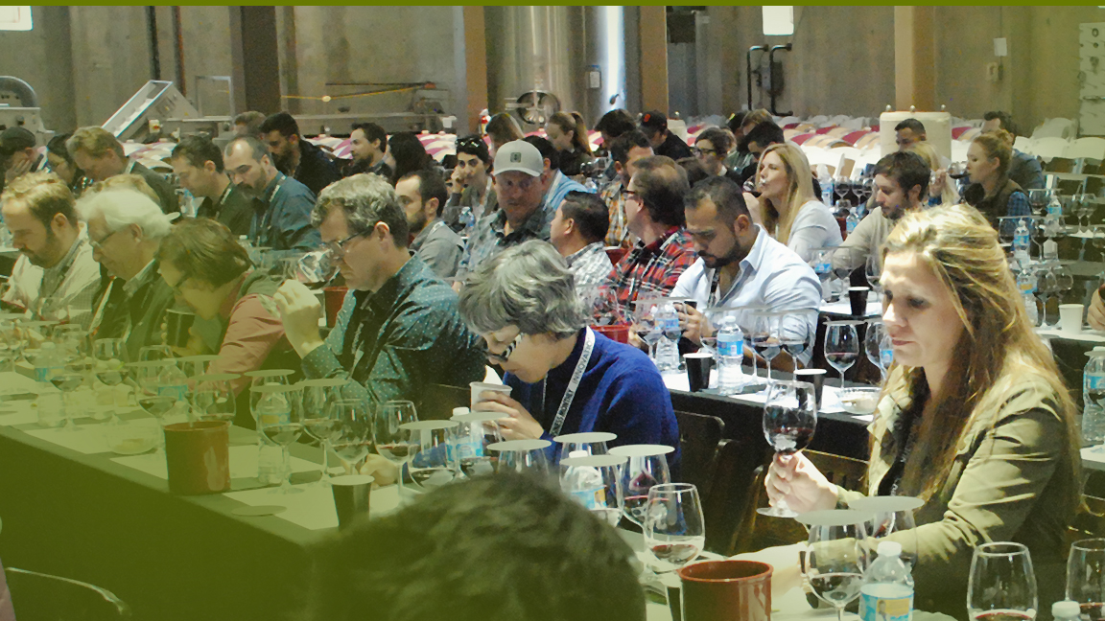
나파밸리에는 와인메이커들이 서로 협력하고 지식을 공유하는 문화가 있다

Slide 42
역사
1879—1900
1933
1976
2000s
Late 1980s–Early 1990s
1848—1855
1890s
1933–1960s
1838–1839
1889
1944
1981
Today
1860s–1870s
1906–1933
1968
1997

Slide 43
1838–39
나파밸리에 와인메이킹이 시작한 시점
욘트빌의 설립자인 George Calvert Yount가 나파밸리에 첫 포도밭을 심다
1830
1860
1900
1940
1980
1990
Present
Notes:
욘트빌의 설립자인 George Calvert Yount가 나파밸리에 첫 포도밭을 심다

Slide 44
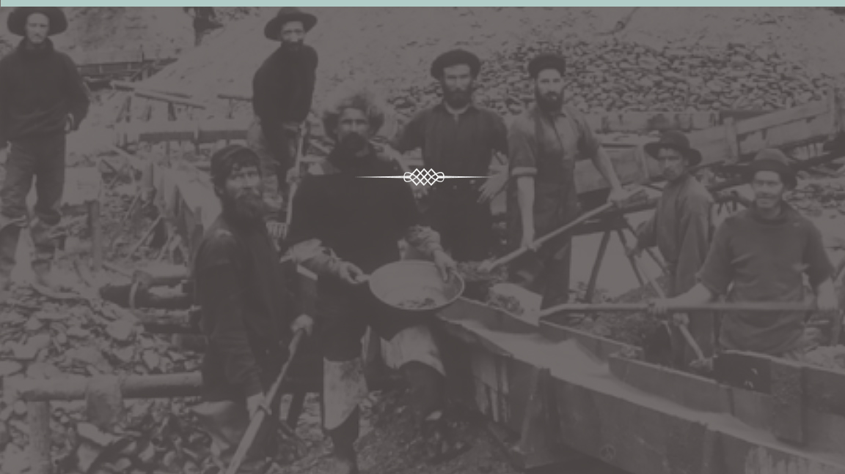
1848–1855
골드 러쉬와 파동
샌프란시스코 인구가 1846년에 200명에서 1852년에는 36,000명으로 늘었다
1830
1860
1900
1940
1980
1990
Present
Notes:
샌프란시스코 인구가 1846년에 200명에서 1852년에 36,000명으로 늘었다

Slide 45
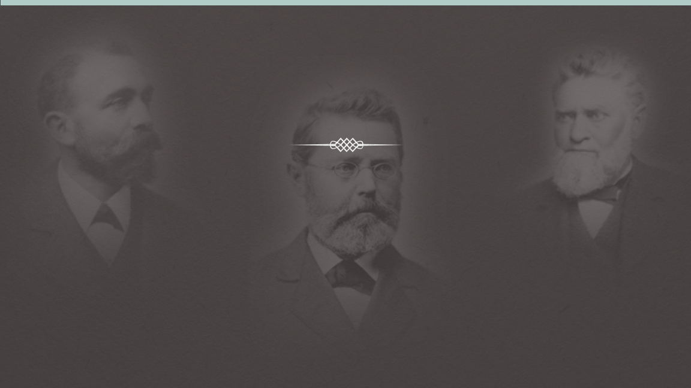
1860s–1870s
산업의 탄생
Jacob Schram, Charles Krug, 그리고 Jacob Beringer 등 유럽의 이민자들이 고향에서 만든 와인을 견줄 수 있는 와인을 나파밸리에서 만들기 시작하다
1830
1860
1900
1940
1980
1990
Present

Slide 46
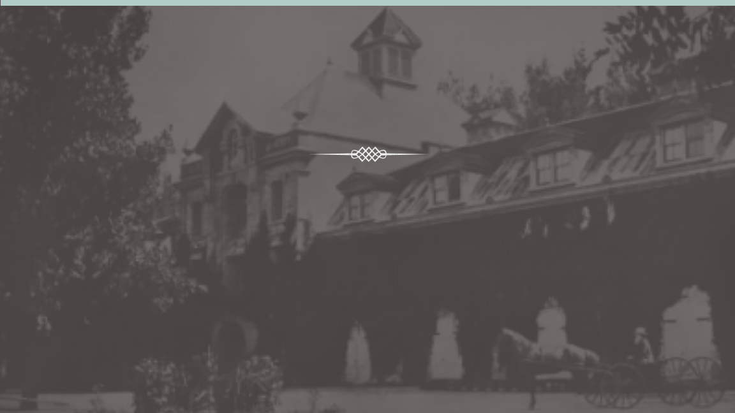
1879–1900
와인퀄리티혁명
핀란드의 모피상인 Gustave Niebaum은 잉글눅 와이너리를 설립하고 H.W. Crabb은 토 칼론 포도밭을 설립 후 400개 종류의 포도 품종을 재배하기 시작한다
1830
1860
1900
1940
1980
1990
Present

Slide 47
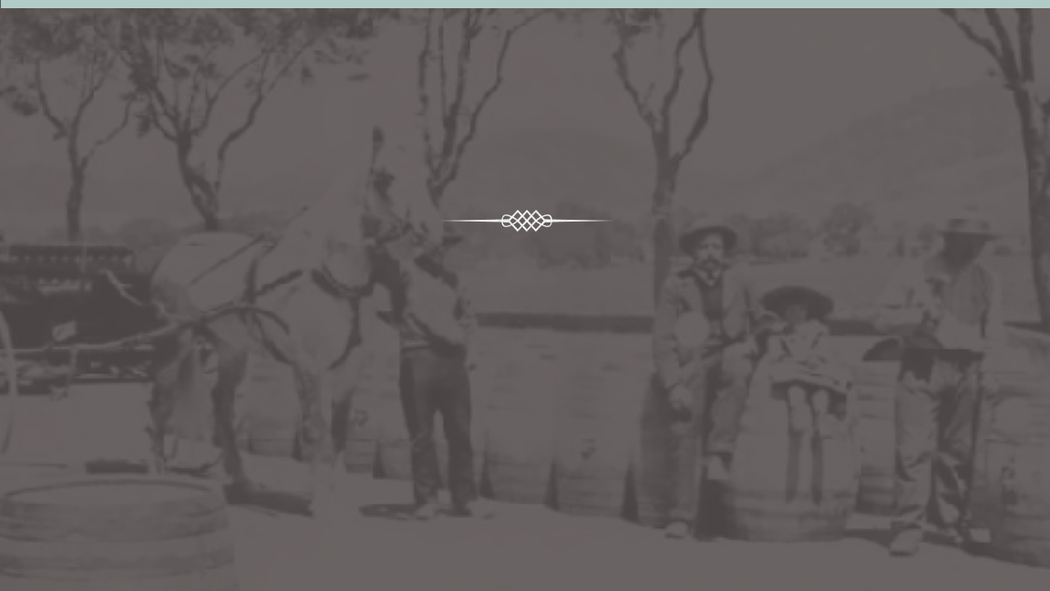
1889
첫 와인혁명
나파밸리 와이너리들이 140개가 넘다
1830
1860
1900
1940
1980
1990
Present

Slide 48
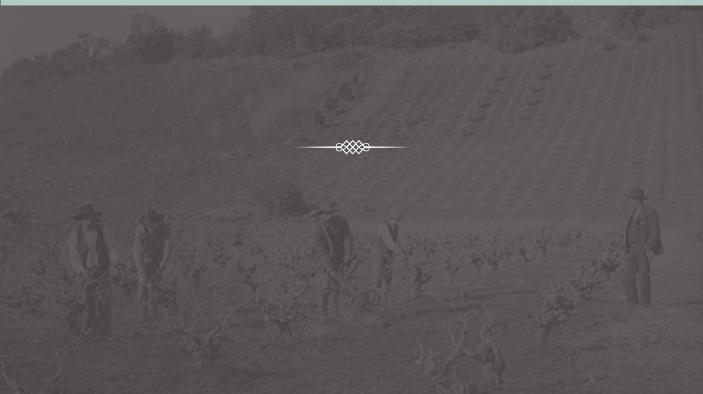
1890s
첫 고비: 필록세라
포도밭의 면적이 12년 만에 15,807에이커에서 2,000에이커로 줄어들다
1830
1860
1900
1940
1980
1990
Present
Notes:
포도밭의 면적이 12년 안에 15,807에이커에서 2,000에이커로 줄어들다

Slide 49
1906–1933
어려운 시기들
1906
샌프란시스코 지진으로 인하여 1억113천만 리터의 캘리포니아 와인이 파괴
1920-1933
13년 동안 금주법이 법용
1917
미국이 제 1차 세계 대전에 참전
1929
대공황이 시작
1830
1860
1900
1940
1980
1990
Present

Slide 50
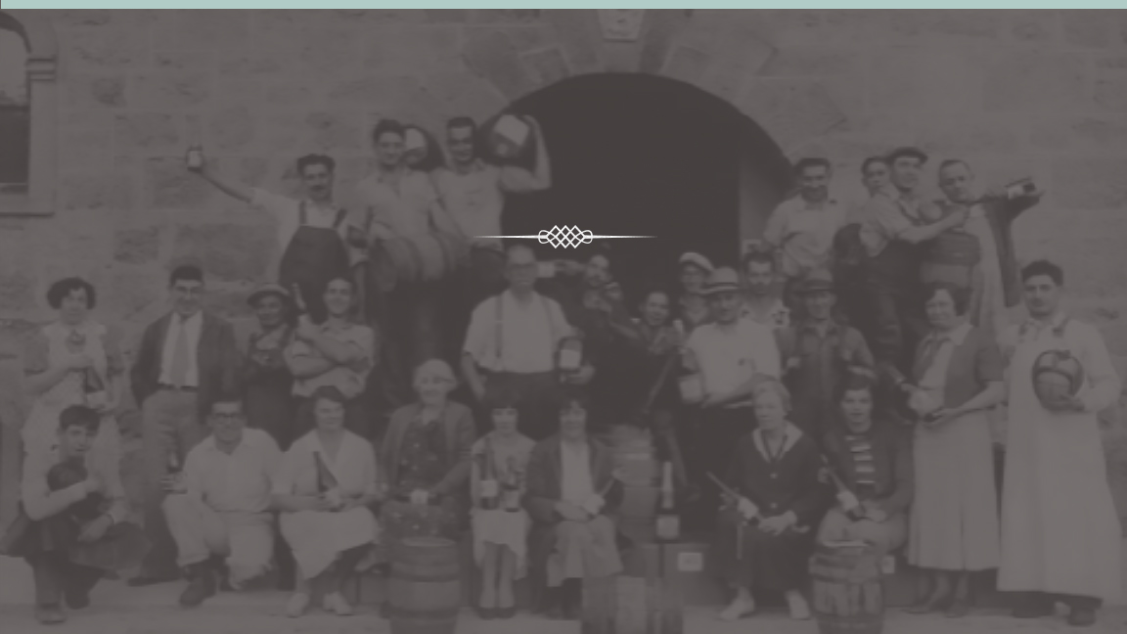
1933
회복
금주법 폐지 후 나파밸리의 와인 산업의 천천한 회복의 시작
1830
1860
1900
1940
1980
1990
Present

Slide 51
1933—1960s
갱생
나파밸리는 Georges de Latour, Andre Tschelischeff, John Daniel Jr. 그리고 Mondavi 가족같이 대담하고 비전이 있는 사람들에 의해
나파밸리 르네상스가 시작
1830
1860
1900
1940
1980
1990
Present
Notes:
나파밸리는 Georges de Latour, Andre Tschelischeff, John Daniel Jr. 그리고 Mondavi 가족같이 대담하고 비전이 있는 사람들에 의해 나파밸리의 르네상스가 시작된다

Slide 52
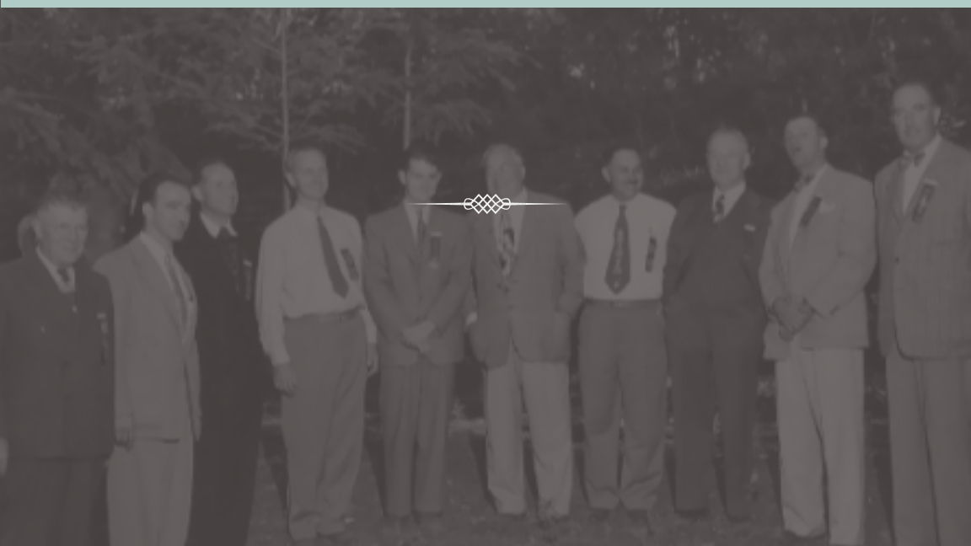
1944
나파밸리와인상인 협회 NAPA VALLEY VINTNERS(NVV) 설립
“전체는 개인보다 강하다”
1830
1860
1900
1940
1980
1990
Present

Slide 53
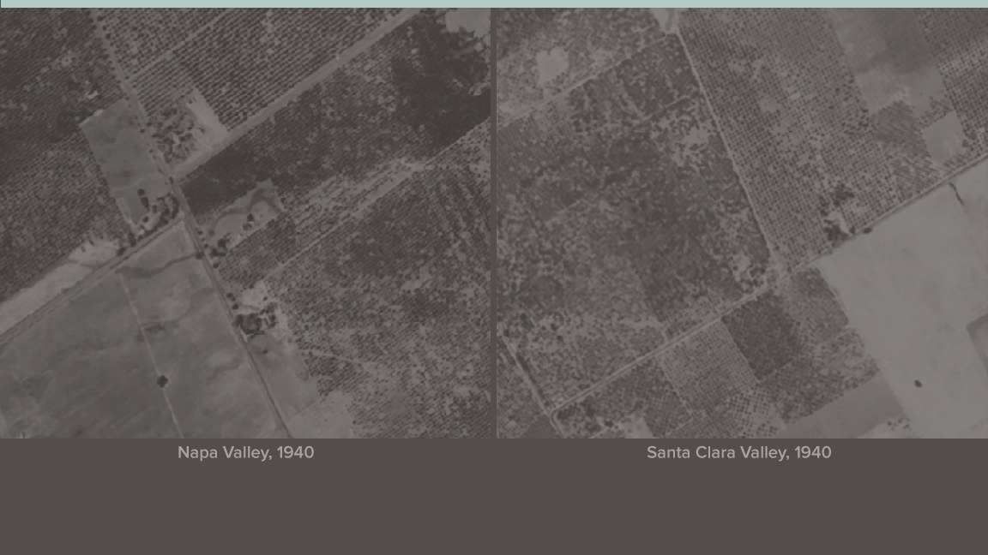
1968
NAPA VALLEY AGRICULTURAL PRESERV(농업환경보전 기관) 설립
미국 최초 농업환경보존 기관
1830
1860
1900
1940
1980
1990
Present

Slide 54
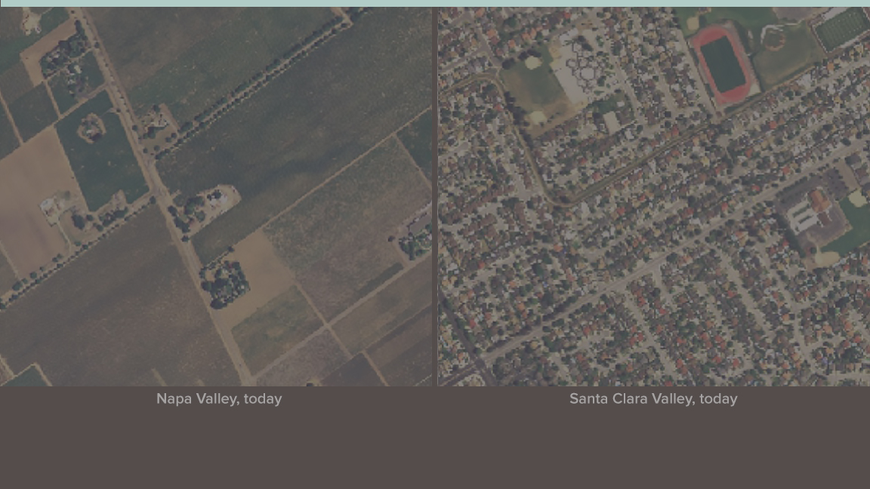
1968
나파 농업환경보존의 역할
나파밸리, 현재
산타 클라라, 현재
1830
1860
1900
1940
1980
1990
Present

Slide 55
1976
파리의 심판
나파밸리를 와인세계에 주목 받는데 큰 역할을 한 블라인트 와인 테이스팅
1830
1860
1900
1940
1980
1990
Present

Slide 56
1981
나파밸리가 미국에서 처음으로 포도전분 재배지역(AVA – American Viticulture Area)으로 지정되다
캘리포니아의 첫 AVA
1830
1860
1900
1940
1980
1990
Present

Slide 57
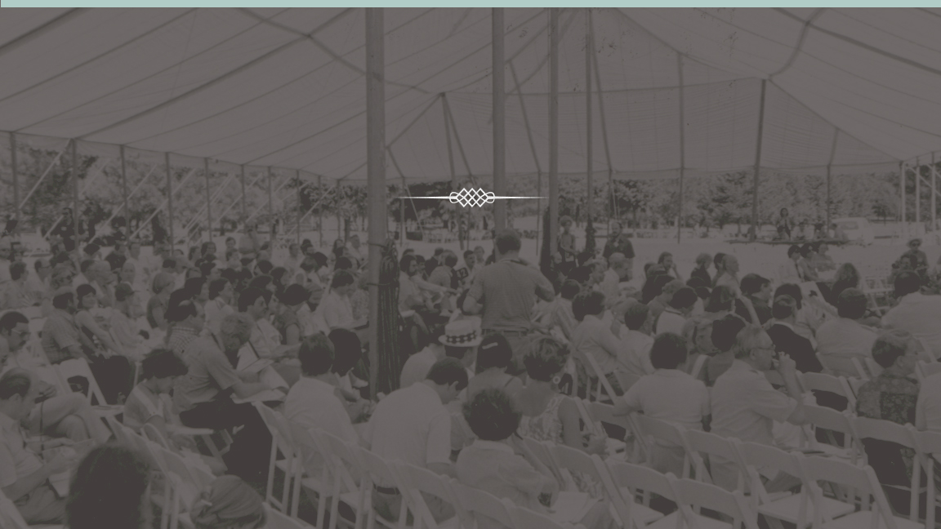
1981
지역사회 기여
＇나파밸리 경매’(Auction Napa Valley) 취임식
1830
1860
1900
1940
1980
1990
Present
Notes:
’나파밸리 경매’는 해마다 하는 이벤트로 와이너리들이 와인을 NVV에 기부 후, NVV가 와인을 경매 해 팔은 수익으로 기부 활동을 한다.

Slide 58
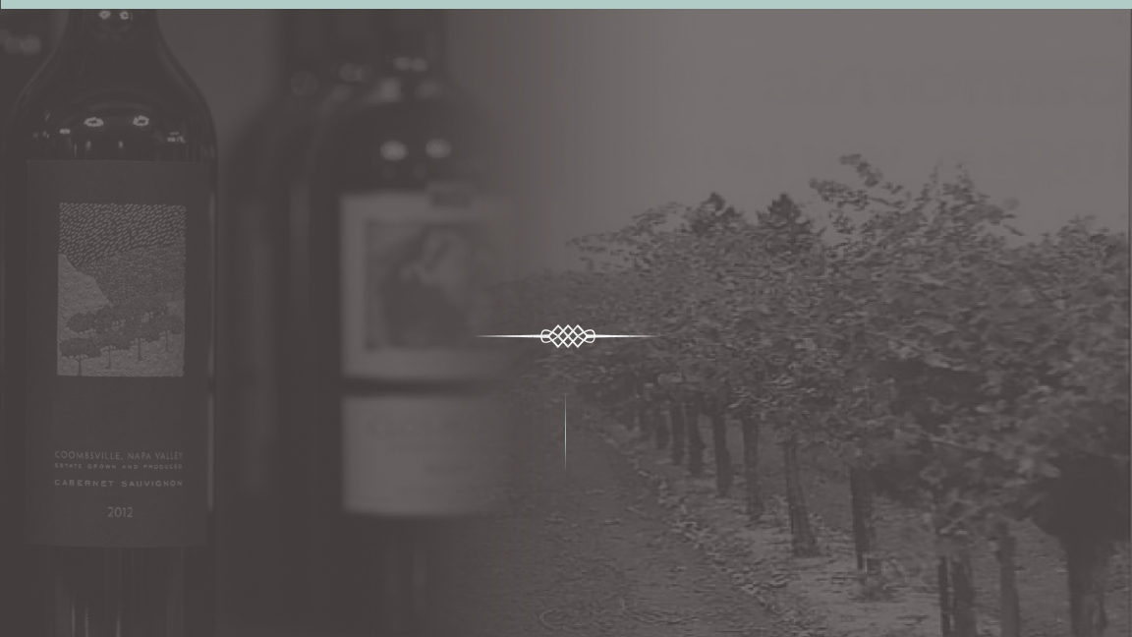
1980년대 후반과 1990년대 초
공동라벨링(conjuctive labeling)
퀄리티 혁명(quality revolution)
1830
1860
1900
1940
1980
1990
Present

Slide 59
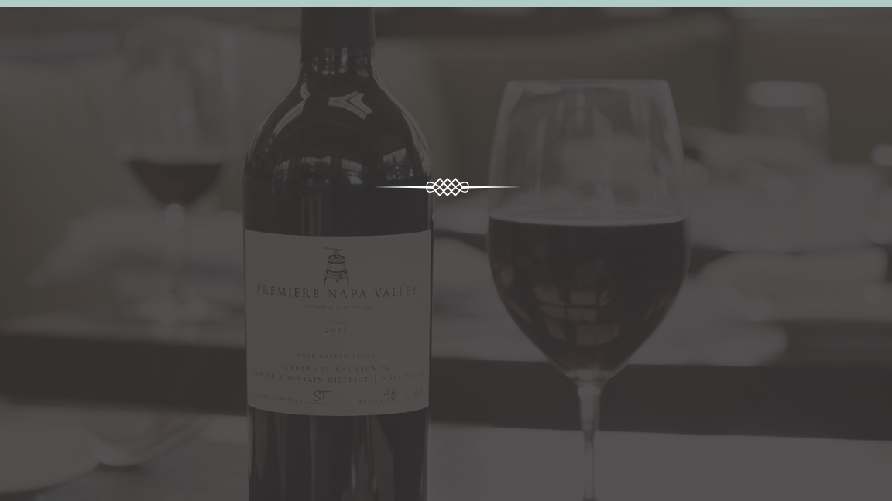
1997
프리미어 나파 밸리 취임식
나파밸리와인상인(NVV)가 와인 업계를 위하여 와인 경매 이벤트 프리미어(Premiere Napa Valley)를 시작하다
1830
1860
1900
1940
1980
1990
Present
Notes:
나파 빈트너(NVV)가 와인 업계를 위하여 와인 경매 이벤트 프리미어(Premiere Napa Valley)를 시작하다

Slide 60
2000s
나파 녹색
환경 보호를 위하여 와인 산업 중 가장 엄격한
프로그램들을 시작하다
1830
1860
1900
1940
1980
1990
Present
Notes:
환경 보호를 위하여 와인 산업 중 가장 엄격한 프로그램들을 시작하다

Slide 61
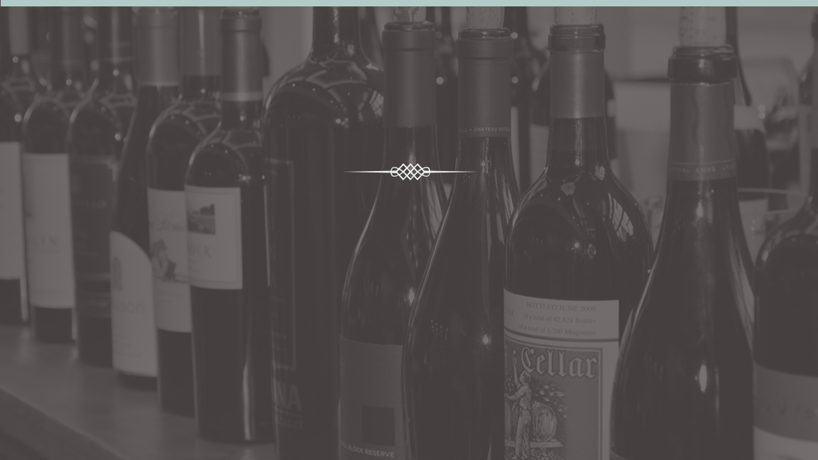
2000s
글로벌 이름 보호
나파밸리와인상인 이름보호 위원회를 통해 나파밸리 지역적 표시를 보호 시작
1830
1860
1900
1940
1980
1990
Present

Slide 62
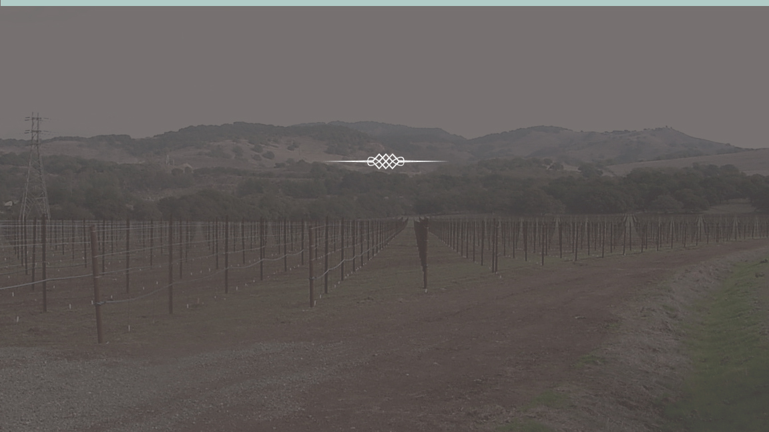
현재
나파밸리 와인 산업 번창
더 뛰어난 퀄리티의 와인을 만들기 위해 노력하는 와이너리들
1830
1860
1900
1940
1980
1990
Present

Slide 63
현재
나파밸리 와인 산업 번창
나파밸리와인상인 2020 목표:
자격있는 모든 와이너리들을 Napa Green 인증 받기
1830
1860
1900
1940
1980
1990
Present
Notes:
Napa Green = 자연보호를 위한 인증

Slide 64
현재
지역사회 발전 도우기
나파밸리 경매(Auction Napa Valley)는 1981년부터 현재까지 총 1억8천만 달러를 기부했다
1830
1860
1900
1940
1980
1990
Present

Slide 65
현재
사회적 지속가능성 프로그램들
학교 기부
나파 이웃 도우기
와이너리의 아침
오후에 포도밭
바인 트레일
1830
1860
1900
1940
1980
1990
Present

Slide 66
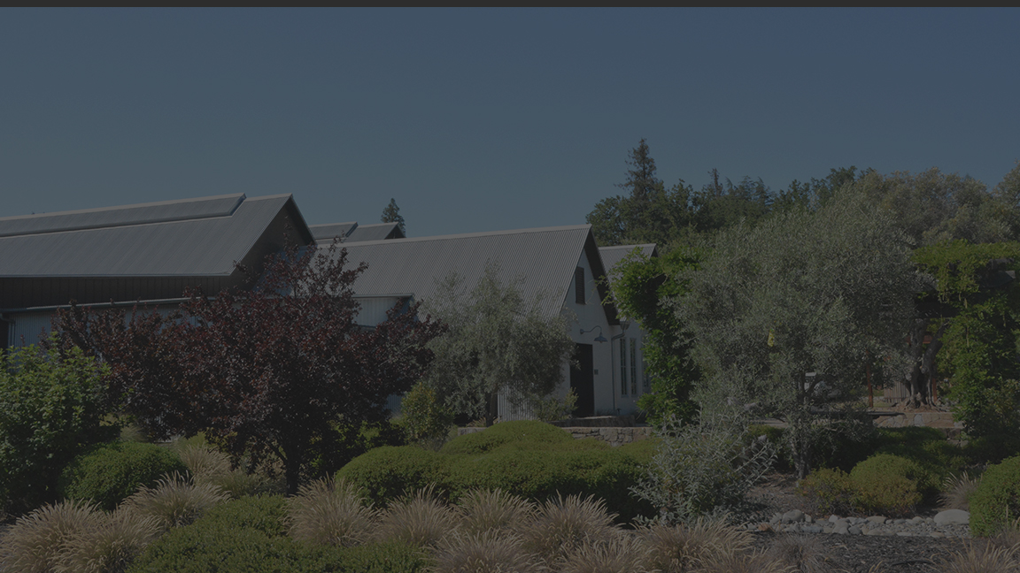
나파밸리와인상인 협회

Slide 67
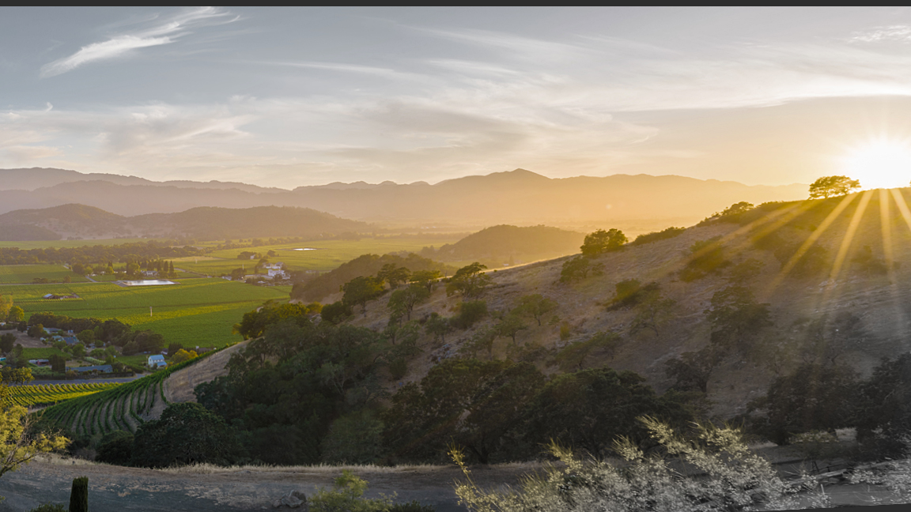
미션
나파밸리를 위해 홍보, 보호, 발전 시키다

Slide 68
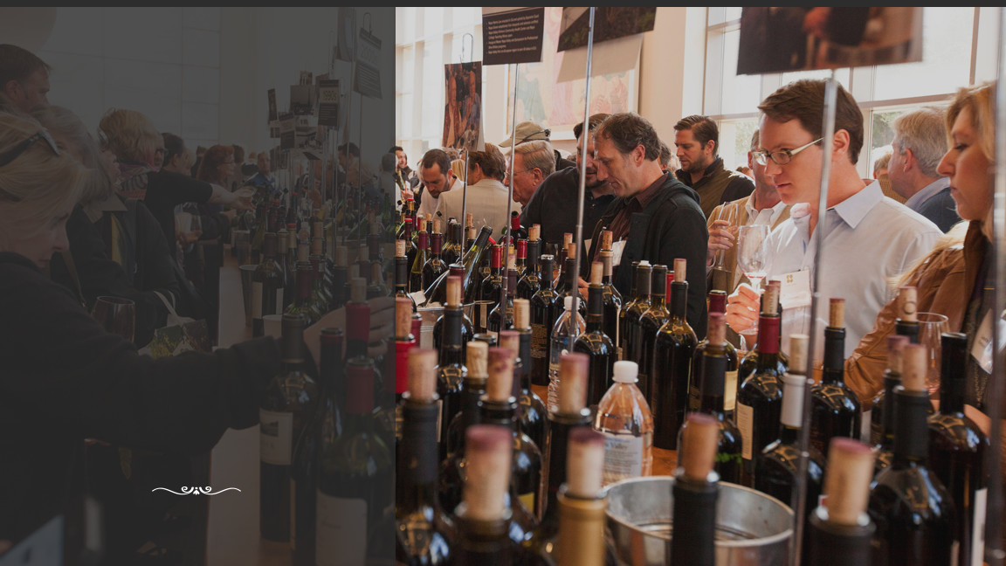
나파밸리
홍보
나파밸리 경매(Auction Napa Valley)
프리미어(Premiere Napa Valley)
와인 업계 교육 프로그램
나파 맛보기(Taste Napa Valley)
미디어 관계

Slide 69
나파밸리
보호
지역 사회 투자
이름 보호
옹호
지속 가능성

Slide 70
업계 내
협업 육성
로버트 몬다비가 자주 말했듯, “나파밸리에서는 밀물이 모든 배를 띄운다.”
Notes:
경재학자 keynes가 처음했던 말

Slide 71
5 중요 포인트
1
특별하고 아름다운 지역
퀄리티 와인
협업/콜라보레이션 문화
번창 사업
최고를 고집하는 긴 역사
2
3
4
5

Slide 72
더 배우기
NapaVintners.com
@napavintners
/NapaVintners
@NapaVintners
Notes:
질문이나 문제 있으면 이메일: 이상훈 (sanghoon@wine2u.co.kr)

